Slide 1







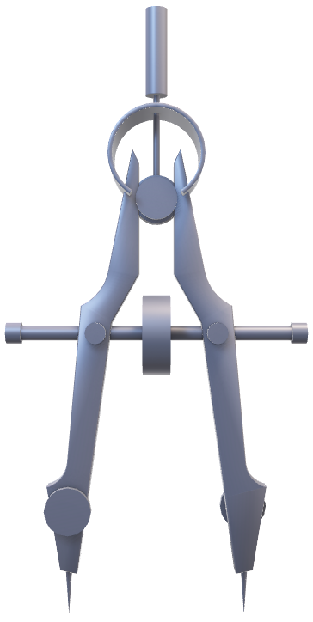




  TRƯỜNG THCS ………
CHÀO MỪNG CÁC THẦY CÔ GIÁO VỀ DỰ GIỜ
GIÁO VIÊN:
Môn Toán -LỚP 7

Slide 2





Chuẩn bị
1) Giáo viên: SGK, thước thẳng, ê ke, compa, phiếu bài tập, máy tính, máy chiếu,…
2) Học sinh: SGK, thước thẳng có chia đơn vị, ê ke, compa.

Slide 3









CHÚ THÍCH

Slide 4



Tiết:
Luyện tập

Slide 5

01
HOẠT ĐỘNG MỞ ĐẦU

Slide 6





TRÒ CHƠI:
ĐEO KHẨU TRANG CHỐNG CORONA
* Lớp chia thành hai nhóm lớn. Chơi trò chơi lần lượt trả lời các câu hỏi.
*Mỗi câu trả lời đúng sẽ đeo được khẩu trang cho một bạn học sinh để chống vi rút corona bảo vệ sức khỏe tương ứng với 10 điểm.
* Đội nào không trả lời được câu hỏi đội khác có quyền trả lời, điểm được chuyển cho đội đó.
*Tổng đội nào nhiều điểm đội đó giành chiến thắng.
PLAY

Slide 7



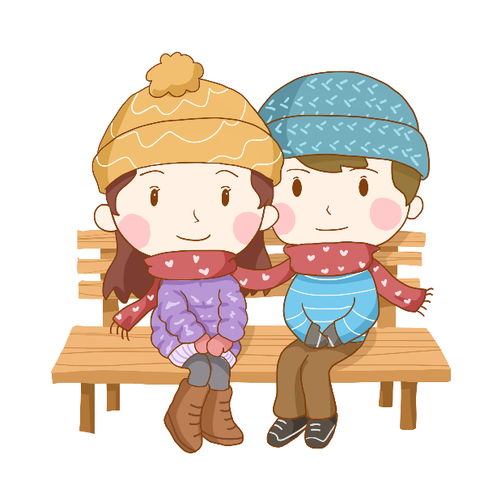






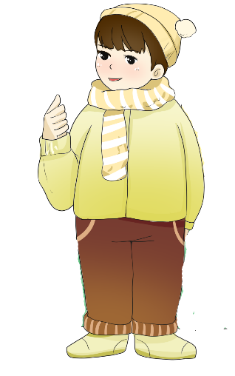




1
2
4
5
6
3

Slide 8


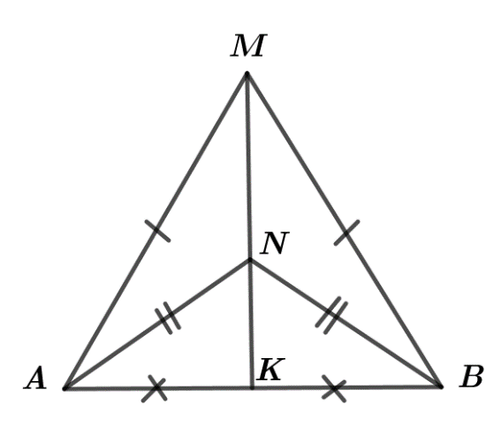


Câu 1: Có mấy cặp tam giác bằng nhau trong hình 1 ?
Trong hình 1, có ba cặp tam giác bằng nhau:

Slide 9
Câu 2: Trường hợp bằng nhau thứ nhất của tam giác cạnh – cạnh – cạnh (c.c.c) là:
Nếu ba cạnh của tam giác này bằng ..........của tam giác kia thì hai tam giác đó bằng nhau.
Nếu ba cạnh của tam giác này bằng ba cạnh của tam giác kia thì hai tam giác đó bằng nhau.

Slide 10
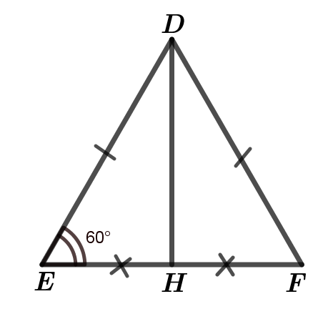
Câu 3: Trong hình 2 số đo của
Trong hình 2 số đo của

Slide 11
Câu 4: Điền vào chỗ chấm:
Nếu ……….và một cạnh góc vuông của tam giác vuông này bằng cạnh huyền và ……….. của tam giác vuông kia thì hai tam giác vuông đó……
Nếu cạnh huyền và một cạnh góc vuông của tam giác vuông này bằng cạnh huyền và một cạnh góc vuông của tam giác vuông kia thì hai tam giác vuông đó bằng nhau.

Slide 12
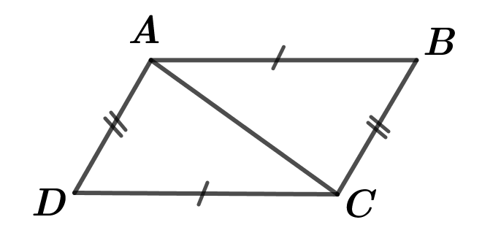
Câu 5: Cho hình 3. Điền vào chỗ trống:

Slide 13

Em được nhận 10 điểm

Slide 14

ChÚC MỪNG CHIẾN THẮNG CHỐNG CORONA

Slide 15
02
TÁI HIỆN KIẾN THỨC

Slide 16

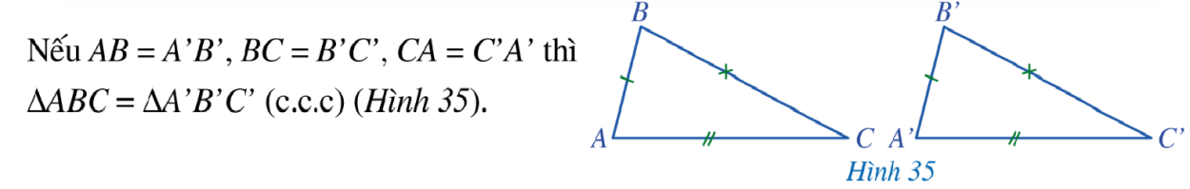


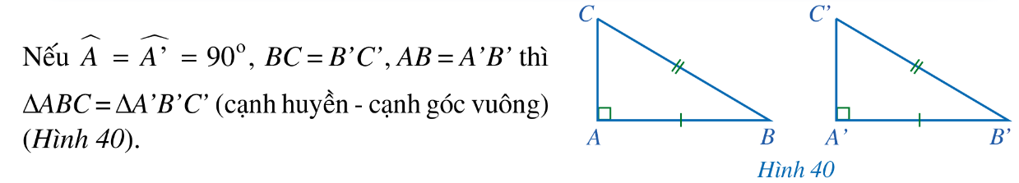

* Nếu ba cạnh của tam giác này bằng ba cạnh của tam giác kia thì hai tam giác đó bằng nhau.
TRƯỜNG HỢP BẰNG NHAU THỨ NHẤT CỦA TAM GIÁC: CẠNH – CẠNH – CẠNH.
* Nếu cạnh huyền và một cạnh góc vuông của tam giác vuông này bằng cạnh huyền và một cạnh góc vuông của tam giác vuông kia thì hai tam giác vuông đó bằng nhau.
Các bài tập liên quan đến chứng minh hai tam giác bằng nhau theo trường hợp bằng nhau cạnh - cạnh - cạnh, chứng minh hai tam giác vuông bằng nhau về cạnh huyền và cạnh góc vuông.
Notes:
Tính thẩm mĩ (rớt dòng)
Nếu đã đưa hình ảnh minh họa thì tất cả cần có minh hoạ hết (trục số chưa có)

Slide 17

03
LUYỆN TẬP

Slide 18

CÁC DẠNG BÀI TẬP
Dạng 1: Chứng minh các góc tương ứng bằng nhau, các cạnh tương ứng bằng nhau.
Dạng 2: Tính số đo các góc của hai tam giác.

Slide 19
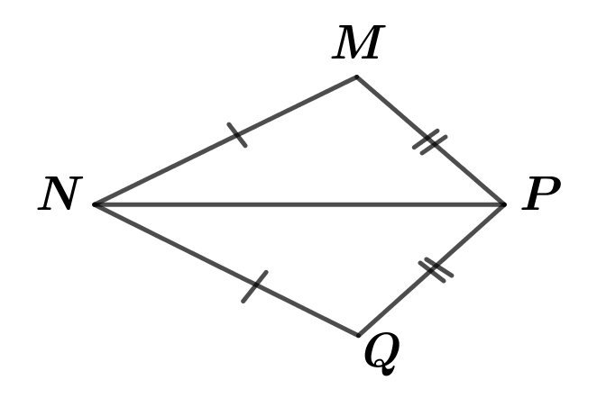

Dạng 1: Chứng minh các góc tương ứng bằng nhau, các cạnh tương ứng bằng nhau.
Bài tập 1 ( Tr83/SGK )
Chứng minh
Cho Hình 42 có
Giải:
Xét và , ta có:
( giả thiết)
là cạnh chung
( giả thiết)
( hai góc tương ứng)
Hình 42

Slide 20
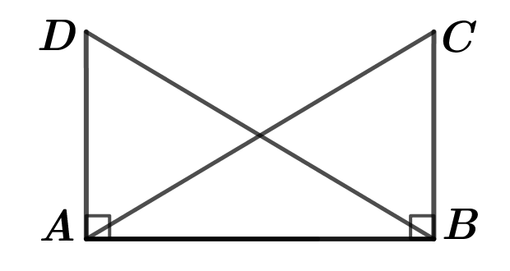

Dạng 1: Chứng minh các góc tương ứng bằng nhau, các cạnh tương ứng bằng nhau.
Bài tập 3 ( Tr83/SGK )
Chứng minh
Cho Hình 44 có
Giải:
Xét hai tam giác vuông và , ta có:
( giả thiết)
là cạnh chung
(cạnh huyền – cạnh góc vuông)
Hình 44
( hai cạnh tương ứng)

Slide 21
Dạng 2: Tính số đo các góc của hai tam giác bằng nhau.
Bài tập 4 ( Tr83/SGK )
Cho hai tam giác và thỏa mãn:
Tính số đo các góc còn lại của hai tam giác.
Giải:
Xét và , ta có:
Ta có:
(tổng ba góc của tam giác)
(giả thiết)
hay
(giả thiết)
(giả thiết)
(c.c.c)
(hai góc tương ứng)
Và (hai góc tương ứng)

Slide 22
04
VẬN DỤNG

Slide 23
§4. TRƯỜNG HỢP BẰNG NHAU THỨ NHẤT CỦA TAM GIÁC CẠNH - CẠNH - CẠNH (C.C.C)
Khi độ dài ba cạnh của tam giác đã xác định thì hình dạng và kích thước của tam giác đó cũng hoàn toàn được xác định. Tính chất đó của hình tam giác được ứng dụng nhiều trong thực tế.
Chính vì thế trong các công trình xây dựng, các thanh sắt thường được ghép, tạo với nhau thành các tam giác.
Cã thÓ em ch­ưa biÕt

Slide 24





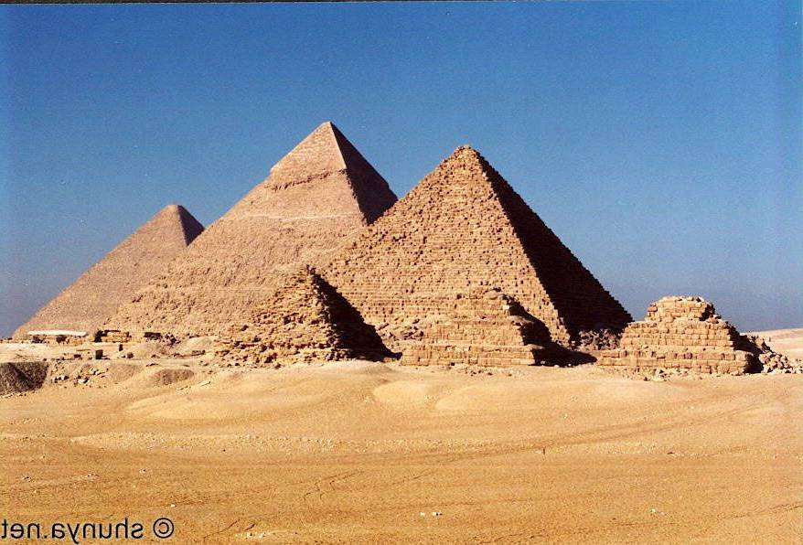
mét sè øng dông thùc tÕ cña tam gi¸c

Slide 25
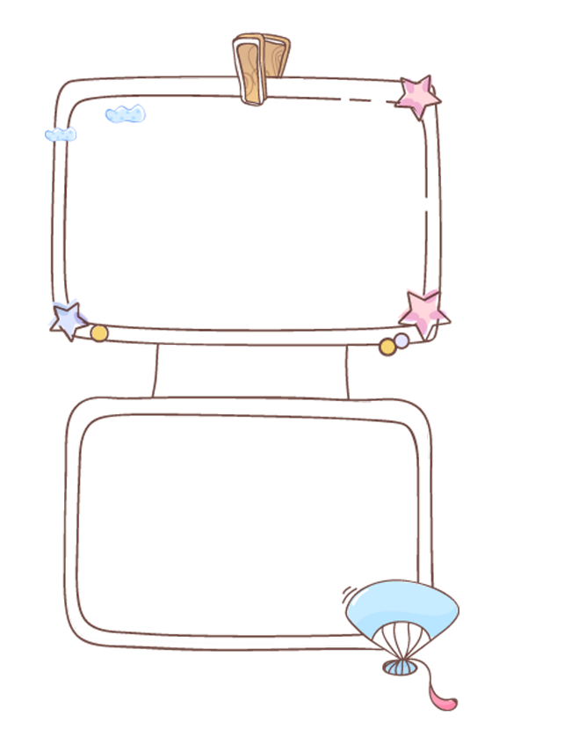

HƯỚNG DẪN VỀ NHÀ:
Học thuộc: và vận dụng tính chất của trường hợp bằng nhau c.c.c,
Đọc lại toàn bộ nội dung bài đã học;
Tìm hiểu trước bài 5: Trường hợp bằng nhau thứ hai của tam giác: cạnh- góc- cạnh.
Đọc nội dung phần “ Có thể em chưa biết” SGK trang 83;

Slide 26

Tiết học đến đây là kết thúc
Kính chúc quý Thầy, Cô và các em học sinh mạnh khỏe

Slide 27
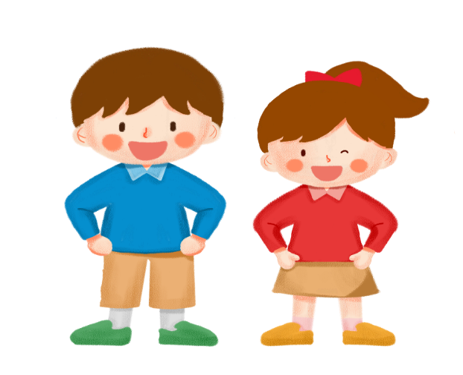
GHI CHÚ: HƯỚNG DẪN BẤM HIỆU ỨNG TRONG TRÒ CHƠI
2
Vào slide 7
Bấm vào số câu hỏi trên đầu mỗi học sinh (tùy chọn). Vd
Khi ra câu hỏi, bấm chuột trái hoặc enter để ra câu trả lời.
Bấm vào biểu tượng học sinh góc phải để trở về slide 7.
Nếu trả lời đúng câu hỏi đó thì bấm vào miệng hs tương ứng câu đó để hs được đeo khẩu trang
Nếu trả lời sai thì bấm vào con virus trên đầu hs đó và nhường quyền trả lời cho đội bạn
Cứ thực hiện như vậy cho đến câu cuối cùng bấm vào biểu tượng học sinh góc phải để trở về slide
6. Sau khi trả lời hết 6 câu hỏi và đang ở slide 7 thì bấm vào biểu tượng ngôi nhà góc trên bên trái để liên kết đến slide 14. Kết thúc trò chơi.

